Slide 1
Jaringan Komputer
Fak. Sains & Teknologi
Badiyanto, S.Kom., M.Kom, CCNA
Penilaian
UTS : 30 %
UAS : 30 %
Test/Quis : 10 %
Tugas : 30 %

Slide 2
Jaringan Komputer
Jaringan komputer
adalah sebuah sistem yang terdiri atas komputer, software dan perangkat jaringan lainnya yang bekerja bersama-sama untuk mencapai suatu tujuan yang sama.

Slide 3
Tujuan dari jaringan komputer adalah:
Membagi sumber daya: contohnya berbagi pemakaian printer, CPU, memori, harddisk
Komunikasi: contohnya surat elektronik, instant messaging, chatting
Akses informasi: contohnya web browsing

Slide 4
Client-Server
Agar dapat mencapai tujuan yang sama, setiap bagian dari jaringan komputer meminta dan memberikan layanan (service).
Pihak yang meminta/menerima layanan disebut klien (client) dan yang memberikan/mengirim layanan disebut pelayan (server). Arsitektur ini disebut dengan sistem client-server, dan digunakan pada hampir seluruh aplikasi jaringan komputer.

Slide 5
Klasifikasi
Berdasarkan skala :
Local area network (LAN): suatu jaringan komputer yang menghubungkan suatu komputer dengan komputer lain dengan jarak yang terbatas.
Metropolitant Area Network (MAN): prinsip sama dengan LAN, hanya saja jaraknya lebih luas, yaitu
10-50 km.
Wide Area Network (WAN): jaraknya antar kota, negara, dan benua. ini sama dengan internet.

Slide 6
LAN
Local area network adalah jaringan komputer yang jaringannya hanya mencakup wilayah kecil; seperti jaringan komputer kampus, gedung, kantor, dalam rumah, sekolah atau yang lebih kecil.
Saat ini, kebanyakan LAN berbasis pada teknologi IEEE 802.3 Ethernet menggunakan perangkat switch, yang mempunyai kecepatan transfer data 10, 100, atau 1000 Mbit/s. Selain teknologi Ethernet, saat ini teknologi 802.11b (atau biasa disebut Wi-fi) disebut hotspot.
Node atau komputer mempunyai daya komputasi sendiri, berbeda dengan konsep dump terminal.
Setiap komputer juga dapat mengakses sumber daya yang ada di LAN sesuai dengan hak akses yang telah diatur.
Berbeda dengan Jaringan Area Luas atau Wide Area Network (WAN), maka LAN mempunyai karakteristik sebagai berikut :

Slide 7
WAN / MAN
WAN (Wide Area Network )merupakan jaringan komputer yang mencakup area yang besar sebagai contoh yaitu jaringan komputer antar wilayah, kota atau bahkan negara, atau dapat didefinisikan juga sebagai jaringan komputer yang membutuhkan router dan saluran komunikasi publik.
WAN digunakan untuk menghubungkan jaringan lokal yang satu dengan jaringan lokal yang lain, sehingga pengguna atau komputer di lokasi yang satu dapat berkomunikasi dengan pengguna dan komputer di lokasi yang lain.

Slide 8
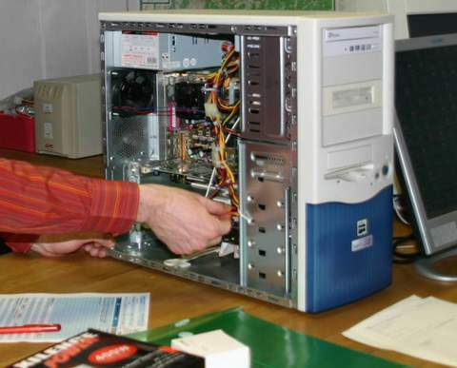
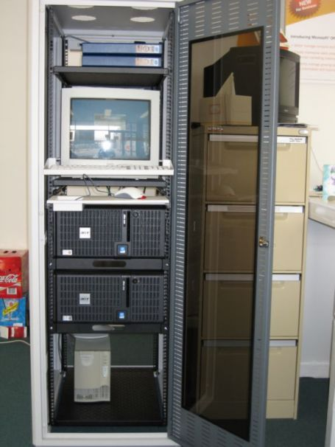
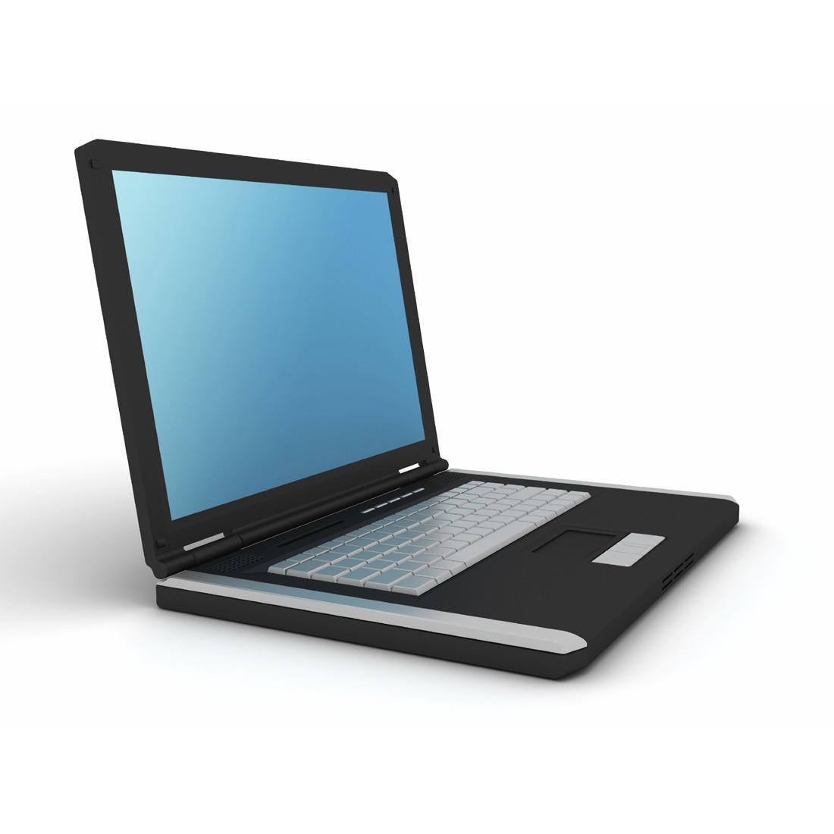
Komputer
Client/Workstation
Server di Rak ruang Server

Slide 9
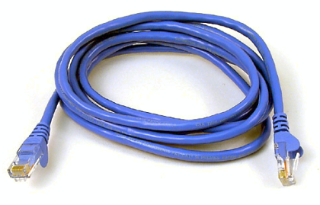
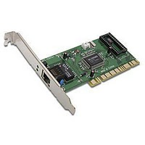
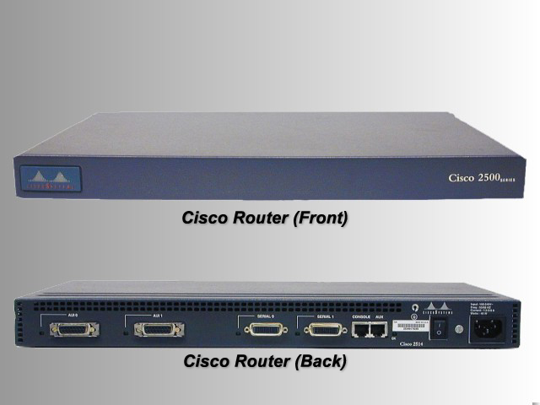
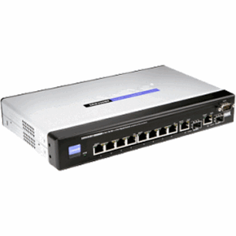
Enterface/Device
Kartu Jaringan
Media Transmisi
Hub/ Switches
Router

Slide 10
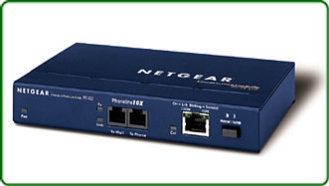
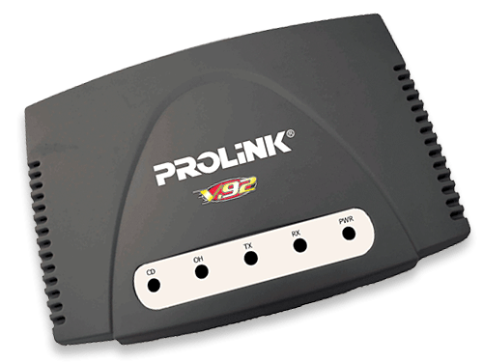
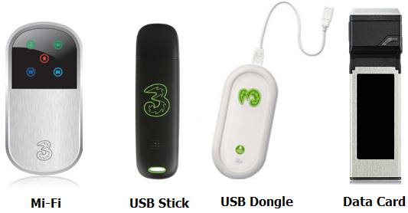
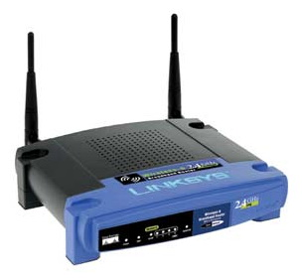
Device jaringan
Bridge
Modem
Access Point

Slide 11
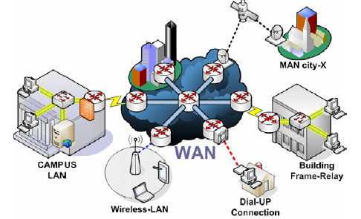
Koneksi Antar Jaringan

